Slide 1
Худорожков Иван Владимирович

Slide 4
ЗАГОЛОВОК
Подзаголовок
Текст, текст, текст, текст, текст, текст, текст, текст, текст, текст, текст, текст, текст, текст, текст, текст, текст, текст, текст, текст, текст
Текст, текст, текст, текст, текст, текст, текст, текст, текст, текст, текст, текст, текст, текст, текст, текст, текст, текст, текст, текст, текст, текст, текст, текст, текст, текст, текст, текст, текст, текст, текст, текст, текст, текст, текст, текст, текст, текст, текст, текст, текст, текст, текст, текст, текст, текст, текст, текст

Slide 5
Олимпиада проводится для школьников 7–11 классов
Этапы олимпиады
Сроки регистрации:
3 октября — 9 ноября 2022 года
Первый (отборочный) заочный этап:
11 ноября — 27 ноября 2022 года
Второй (заключительный) очный этап:
10 февраля — 19 февраля 2023 года
Олимпиада проводится для школьников 7–11 классов

Slide 6
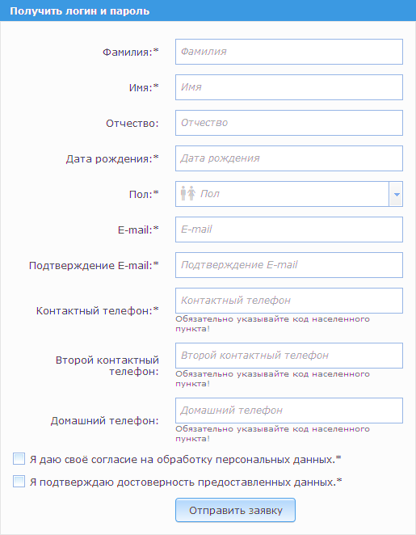
Регистрация
Для того чтобы участвовать в олимпиаде необходимо пройти регистрацию;
Регистрация производится индивидуально каждым учащимся и включает в себя два шага, выполнение которых обязательно: получение логина и пароля и непосредственно выбор профилей/направлений;
Победители/призеры прошлого года, имеют право принять участие сразу в заключительном этапе, но регистрацию обязательно необходимо пройти указанные сроки.

Slide 7
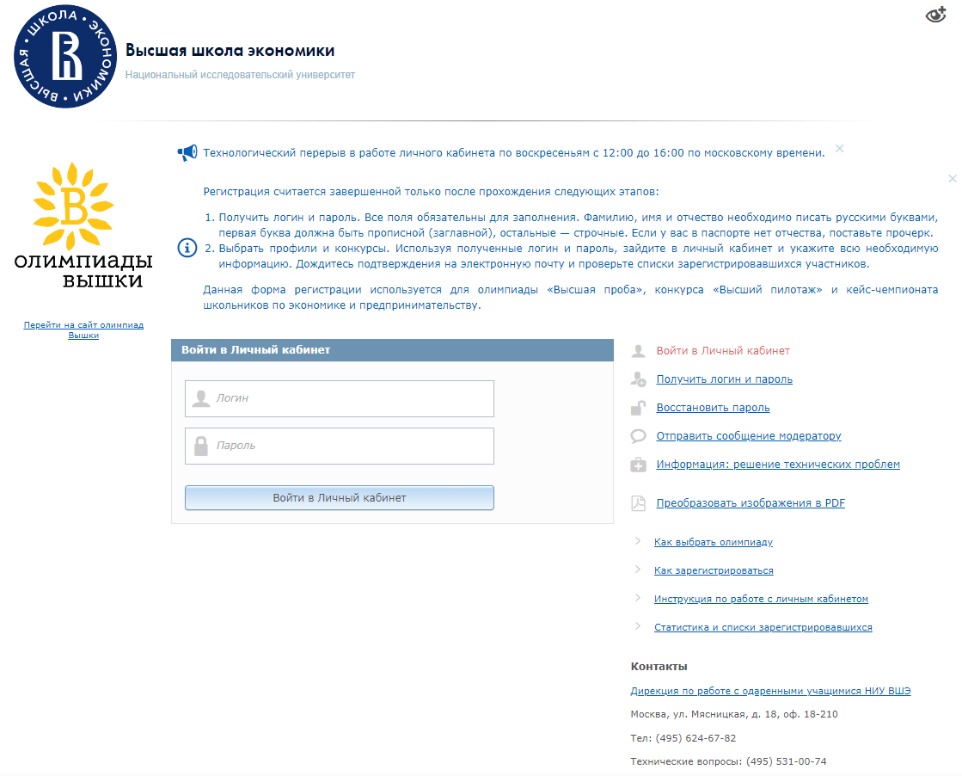
Регистрация
Зайти на страницу личного кабинета и ознакомиться с Инструкцией по работе с личным кабинетом;
Выбрать пункт «Получить логин и пароль», указать ФИО, дату рождения, контакты;
Модератор рассмотрит заявку и в адрес указанной электронной почты направит письмо с логином и паролем для входа в систему (заявки рассматриваются не реже 1 раза в сутки в будние дни).

Slide 8
Порядок проведения олимпиад школьников;
Перечень олимпиад школьников;
Положение и регламент олимпиады «Высшая проба».
Как убедиться, что Регистрация прошла успешно?
Обратите внимание: только после получения на указанный адрес электронной почты письма с перечнем выбранных состязаний и присвоенным регистрационным номером, регистрацию можно считать успешно пройденной.
К участию в олимпиаде будут допущены только участники, успешно завершившие регистрацию в указанные сроки.
Документы, регламентирующие проведение олимпиады
Порядок проведения олимпиад школьников;
Перечень олимпиад школьников;
Положение и регламент олимпиады «Высшая проба».

